Slide 1

Fyzika kondenzovaného stavu
(2024-25)
1. prezentace

Slide 2
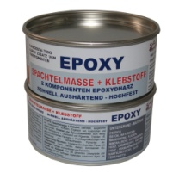
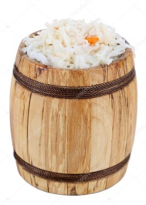
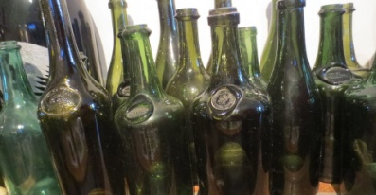
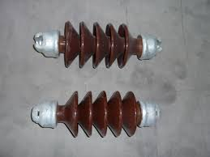


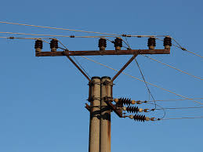
SLOUPY PODPÍRAJÍCÍ LIDSKOU CIVILIZACI
- materiály
- komunikace
- informace

Slide 3
Příklady „pokročilých“ materiálů
biodegradabilní implantáty, stenty,…
materiály se „samoléčebnými“ schopnostmi
superlehké slitiny a kompozity
superplastické materiály
nanokompozity
…

Slide 4
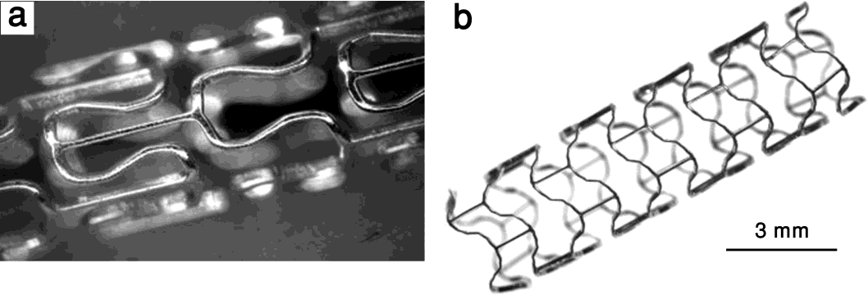
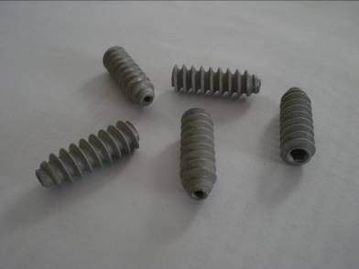
Hořčíkové biodegradabilní slitiny
- kardiovaskulární stent s řízenou dobou rozkladu v organismu
- šrouby s řízenou dobou rozpadu v organismu

Slide 5
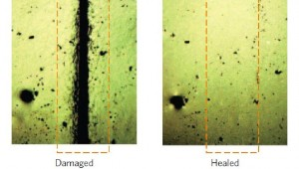
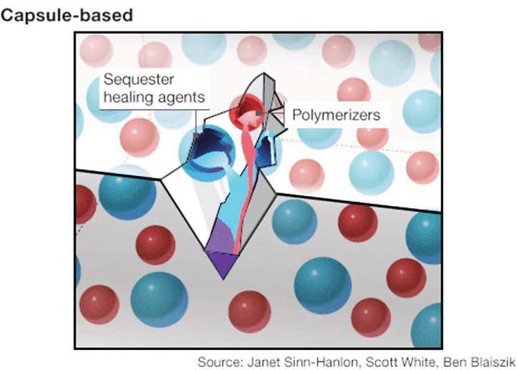
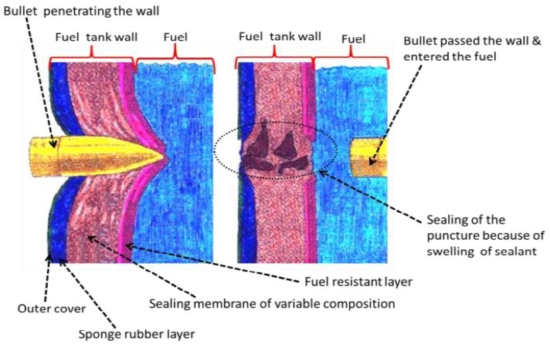
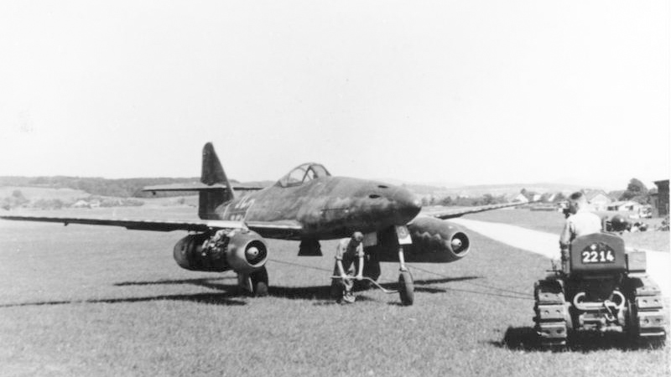
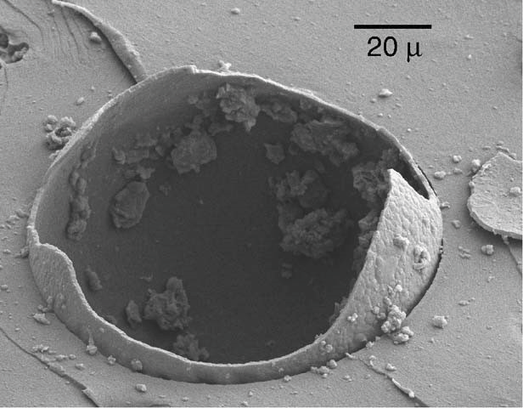
„Chytré“ materiály
materiál, který se po poškození sám opraví
(inspirace v živé přírodě…)
dobře vyřešeno u plastů
v poslední době dobré výsledky i u některých kovových slitin (sebeopravovací akt
je zapotřebí inicializovat např. zahřátím poškozeného místa)
Kunz, J.: JuveMatter 2016
Kumar, N.et al.: Adv. Mater. Lett. 2020, 11(6), 20061521
Me 262

Slide 6
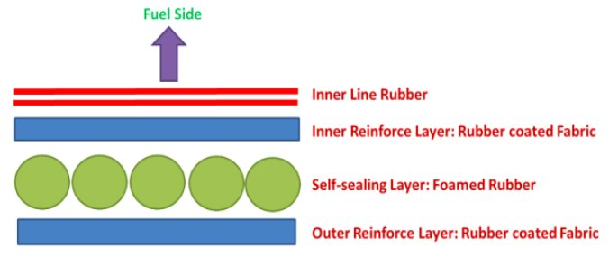
Self-sealing Polymeric Materials
Adv. Mater. Lett. 2020, 11(6), 20061521

Slide 7
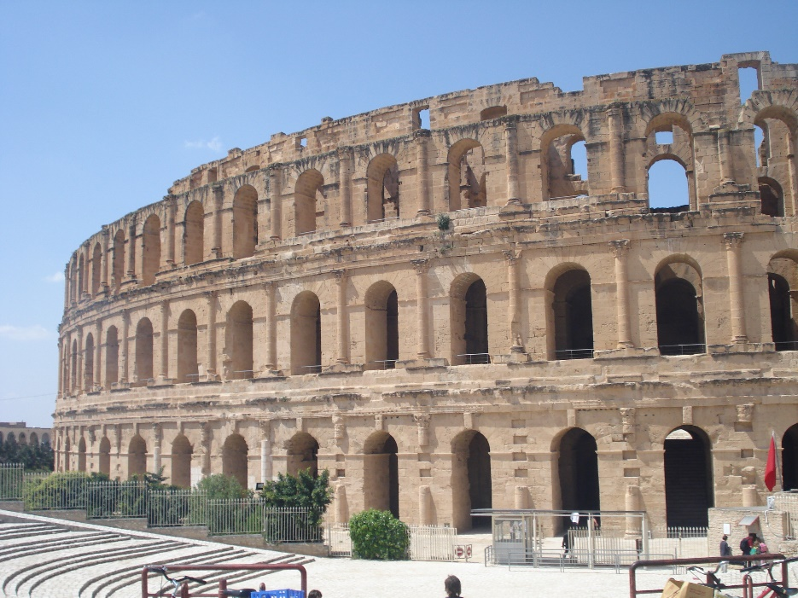
„Self-healing“ procesy ve stavebnictví
Antické stavby:
- kameny spojovány maltou (směs vápna a vulkanického popela).
Trhlina → dešťová voda → rozpouštění vápna → roztok zaplaví
trhlinu → odpaření vody a zacelení trhliny.
Samouzdravování betonu:
- biomineralizace
kapsle s mléčnanem vápenatým
+ vhodné bakterie (přežijí v betonu
až 200 let).
Trhlina → voda → bakterie „ožijí“ a metabolicky přeměňují mléčnan vápenatý na lepkavou směs s uhličitanem vápenatým → zacelení trhliny.
Kunz, J.: JuveMatter 2016

Slide 8
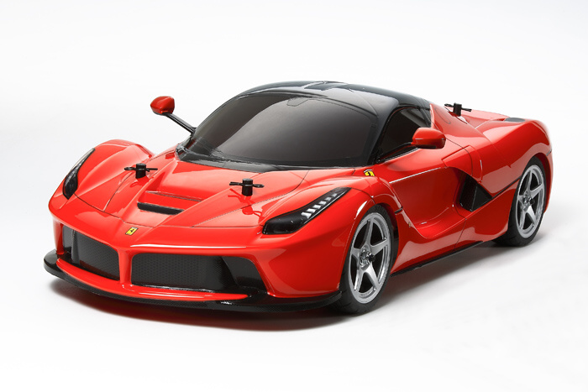
Superplastické materiály
Jak lze vyrobit takové dveře?
superplastické vlastnosti v určitém rozsahu teplot (např. nad 200 °C)
běžná plasticita za nižších teplot
Prep. route | Grain size(μm) | T (°C) | SR (s⁻¹) | m | ε_{f} (%) | Remark | Cit.
RS + HE | 1.2 | 300 | 2.5x10⁻³ | 0.60 | 1480 |  | [8]
PM+HE | 1.4 | 300 | 1x10⁻² | 0.50 | 280* | T/T_{M}=0.62 | [9]
PM+HE | 4.1 | 250 | 3×10⁻³ | 0.50 | 430* | T/T_{M}=0.57 | [9]
IM+HE | 5 | 300 | 3×10⁻³ | <0.3 | 425* |  | [10]
Superplastické chování slitiny AZ31

Slide 9
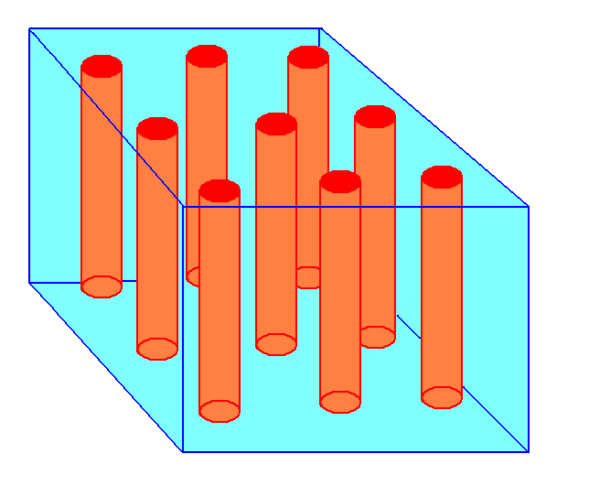
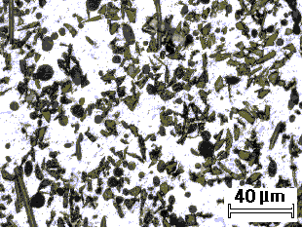
Kompozity
Příklady mikrostruktury
kompozitů s kovovou matricí:
vlákno
matrice
schéma kompozitu
AZ91 + 20 obj.% Al₂O₃
Typy kompozitů:
vláknové
- částicové
hybridní
dlouhá vlákna
krátká vlákna
kontinuální zpevnění
hybridní kompozit QE22
diskontinuální zpevnění

Slide 10
Nanokompozity
Nanokompozity dvě nebo více složek (částice, vlákna, whiskery, destičky) alespoň jedna ze složek má velikost v nano oboru (10-100 nm).
Nanočástice mají zpravidla zajímavé mechanické, magnetické, elektrické vlastnosti. Hlavním problémem je rovnoměrné rozdělení částic v matrici.
Nanočástice aktivní prvek s odlišnými vlastnostmi od materiálu matrice.
Výsledné vlastnosti nanokompozitů závisí na:
objemovém podílu částic,
geometrii částic,
morfologii částic a orientaci,
vazbě mezi matricí a částicemi.

Slide 11
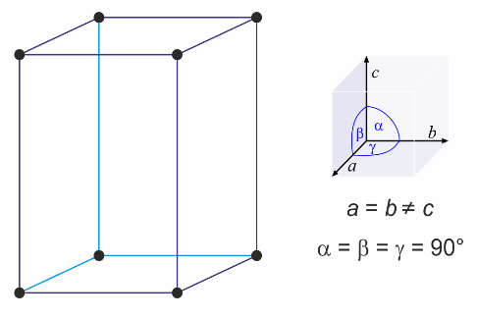
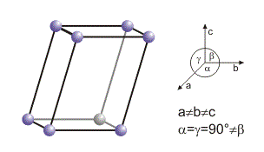
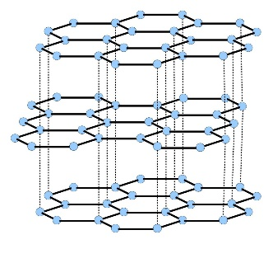
Nanoparticles:
Nanocomposites:
Al₂O₃ → tetragonal structure
ZrO₂ → monoclinic structure
Gr
hBN
Mg + 3 vol.% (n)Al₂O₃
Mg + 3 vol.% (n)ZrO₂
Mg + 3 vol.% (n)Gr
Mg + 3 vol.% (n)hBN
hexagonal str.
tetragonal
monoclinic
Graphite

Slide 12
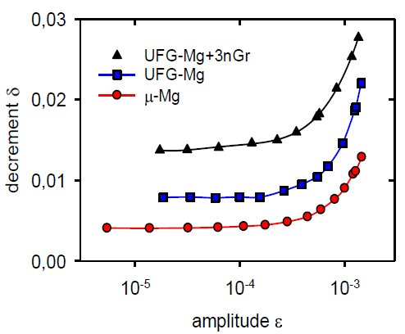
Internal friction
weak bonding between matrix and nanoparticles
strong bonding between matrix and nanoparticles
- the amplitude dependence of the logarithmic decrement

Slide 13
Superlehké slitiny
Mg+Li, Mg+Li+Al (ρ < 1,5 g/cm³)
Slitina Mg-Li může dokonce plavat na vodě (ρ < 1 g/cm³)
Kompozity Mg-Li+krátká vlákna Al₂O₃
- srovnatelné mechanické vlastnosti s Ti slitinami
a ocelemi

Slide 14
Co jsou
a jak vznikají
kondenzované látky ?

Slide 15
Kondenzace a tuhnutí
vysoká teplota
- zanedbatelný vliv přitažlivých sil
- E_{k} (energie tepelného pohybu částic) převažuje
snižování teploty
- přitažlivé síly začínají nabývat na důležitosti
- molekulární páry (dvojice) zůstávají déle pohromadě
- korelace v pohybu molekul
- krátkodobě existující klastry molekul

Slide 16
Kondenzace a tuhnutí
kondenzační teplota
- významná korelace pohybu molekul (vznik kapaliny)
- energie přitažlivé interakce ≈ E_{k}
- vliv energie odpudivých sil
- krátkodosahové uspořádávání molekul
(přeuspořádání po uplynutí relaxační doby)
- přitažlivé interakce co nejvíce „stěsnávají“ molekuly
- odpudivé interakce zajišťují minimální separaci
další snižování teploty
- uspořádávání molekul (resp. atomů, iontů)
- tuhnutí → vznik pevné látky (PL)

Slide 17
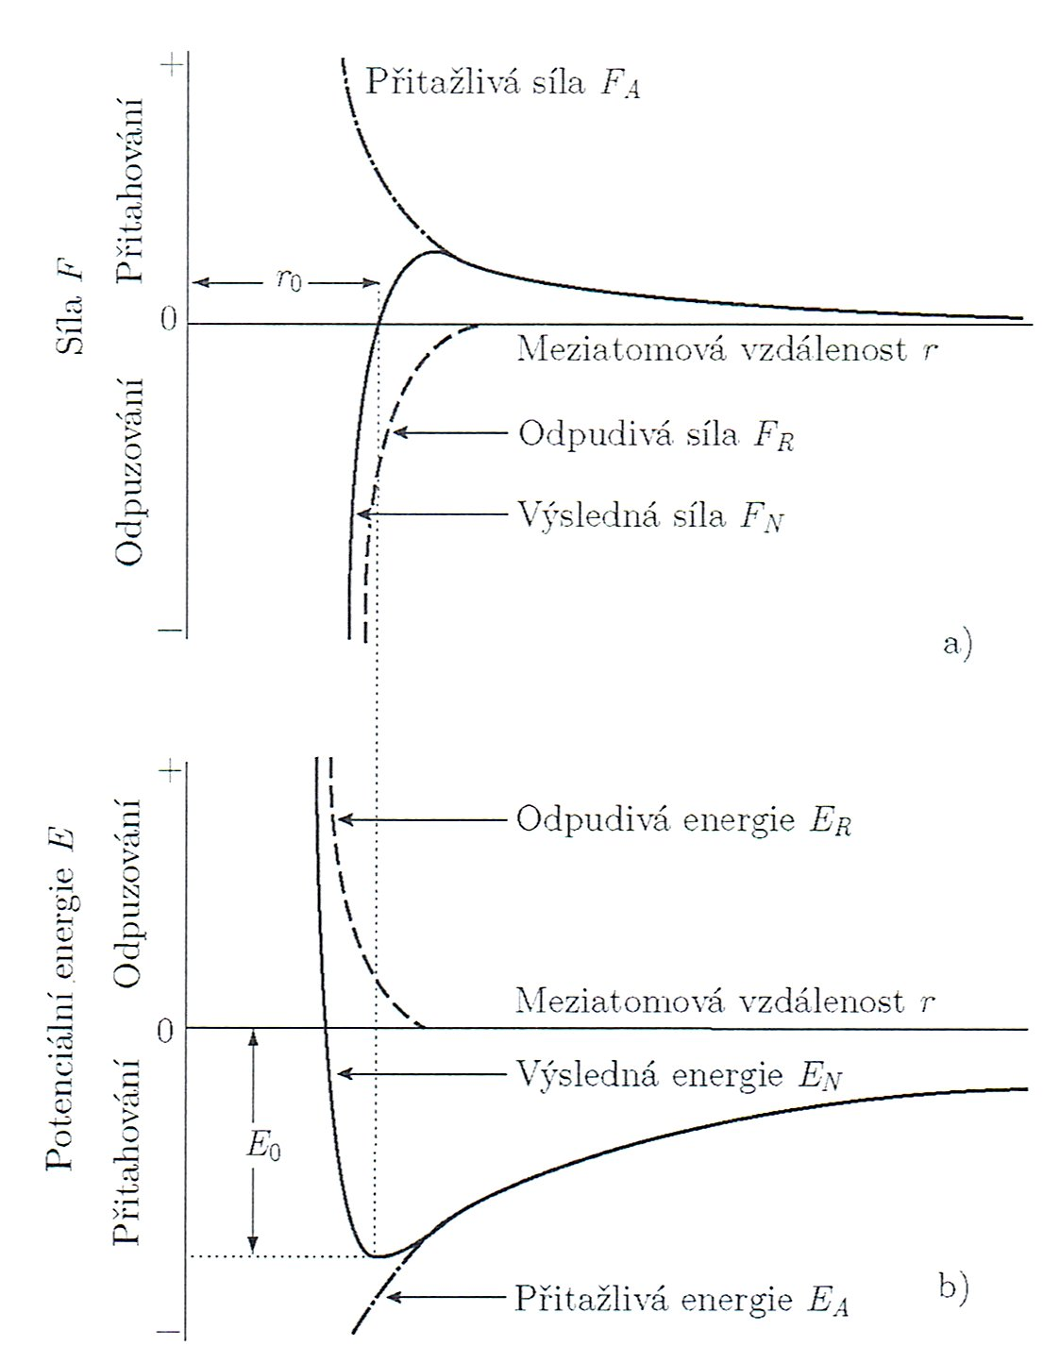
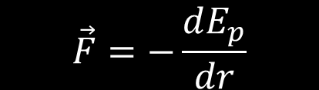
Vznik kondenzované fáze
$$\vec{F}=−\frac{dE_{p}}{dr}$$
Obrázek převzat z: Kraus I., Fiala J.: Elementární fyzika pevných látek. ČVUT, Praha 2017

Slide 18
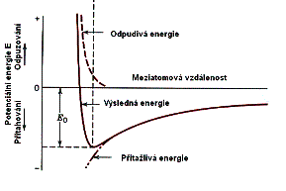
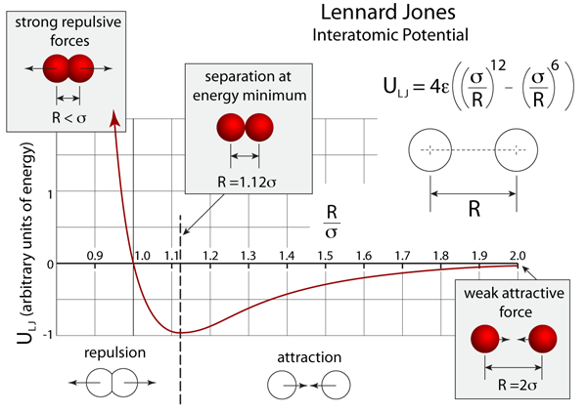
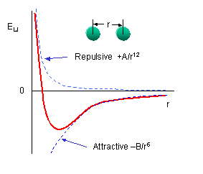
Vznik kondenzované fáze

Slide 19
Různé způsoby tuhnutí kapalin
krystalizace (T_{t})
- látka přechází do tuhého stavu v rozmezí
zlomku °C
- síly vazeb mezi atomy (ionty) jsou více méně
stejné
tuhnutí amorfních látek
- tuhnutí v určitém teplotním intervalu, není zde
„ostrý bod tání“
- síla vazeb mezi molekulami amorfních látek
je různá

Slide 20
Kondenzované látky
dělení na kapalné a pevné látky
kapalné
- newtonovské kapaliny
- nenewtonowské kapaliny
pevné (hookovské, nehookovské)
- krystalické
- amorfní
- polymery
skla

Slide 21
Kondenzované látky
dělení na pevné a měkké látky
pevné látky (hookovské, nehookovské)
- krystalické
- amorfní
měkké látky (MKL)
- mýdlo, kečup, tvaroh, barvy ...)
- polymery
- kapalné krystaly
- kapaliny (newtonovské, nenewtonovské)

Slide 22
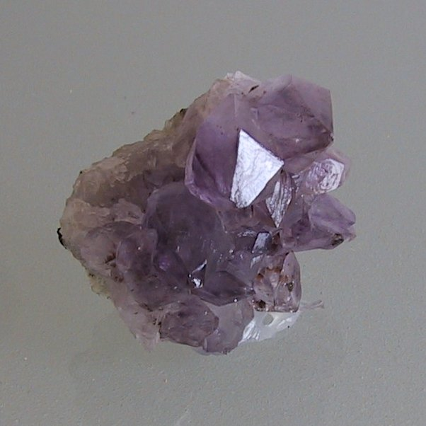
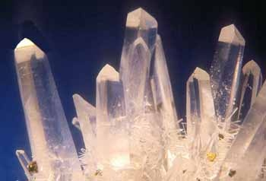
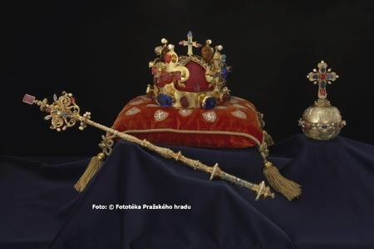
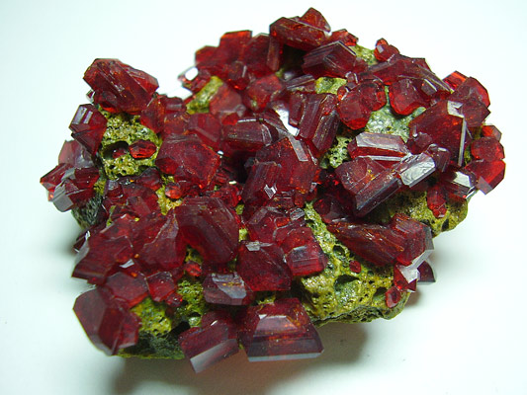
Krystalické látky

Slide 23
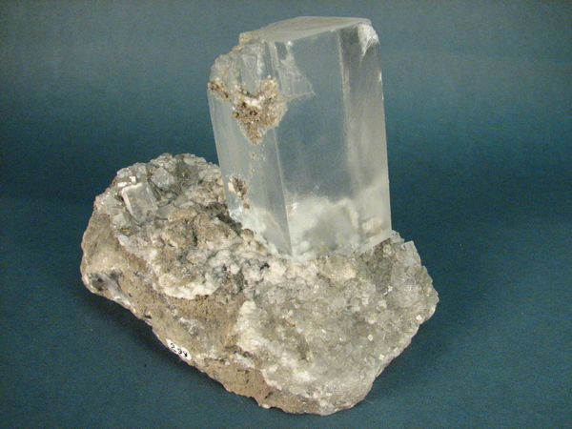
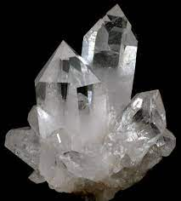
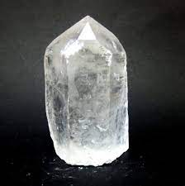
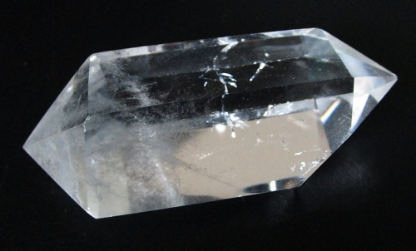
Monokrystal

Slide 24
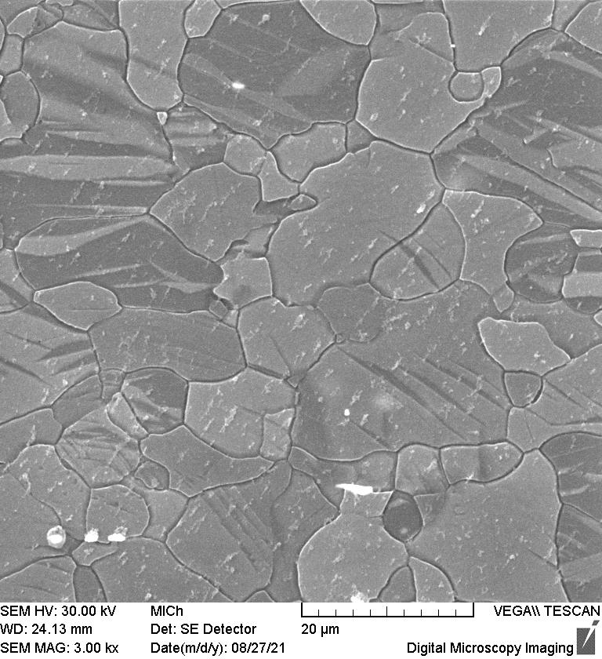
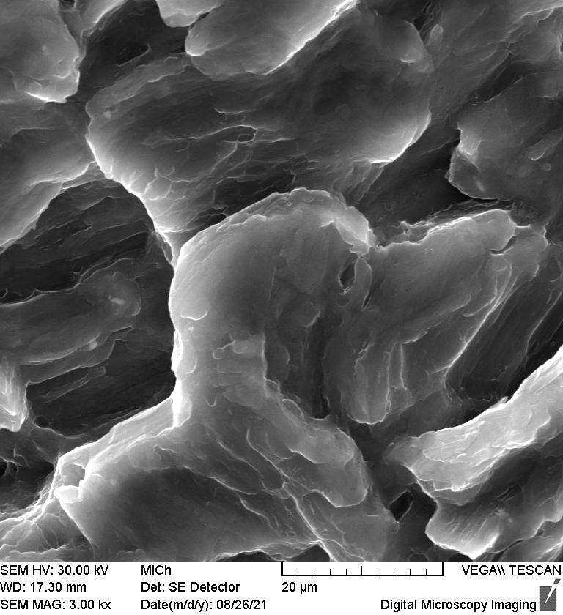
Polykrystal

Slide 25
Struktura
krystalických
látek

Slide 26
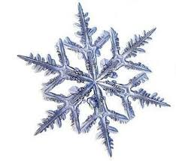
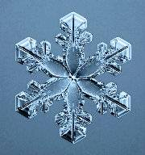
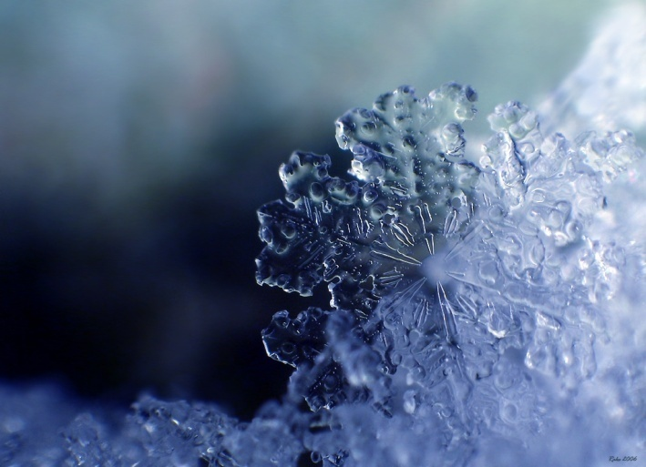
Johannes Kepler (1611)
O šestiúhelné sněhové vločce poutavé čtení o „ničem“
v jistém smyslu první krystalografická práce
napsáno roku 1610 v Praze
vyšlo 1611 ve Frankfurtu nad Mohanem

Slide 27
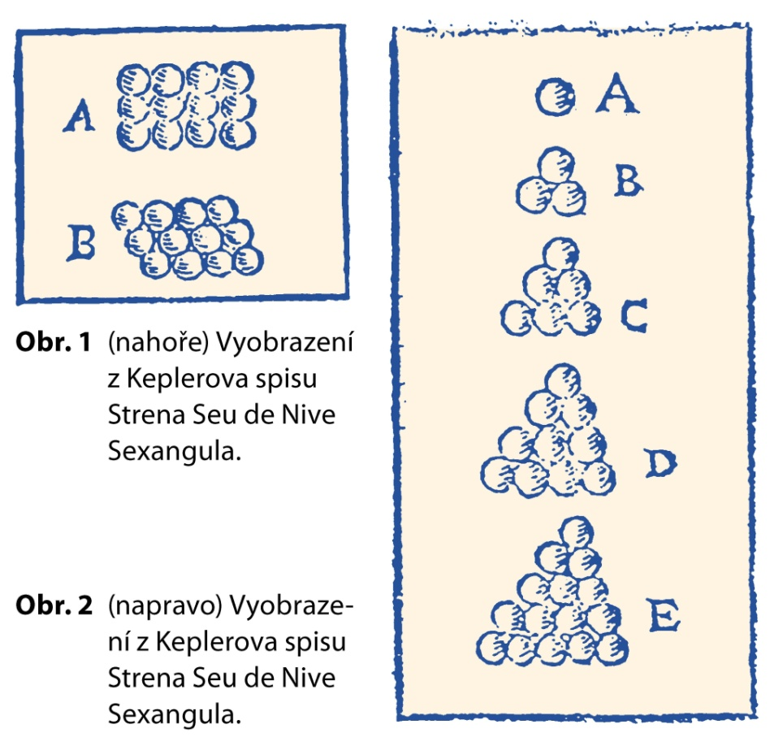
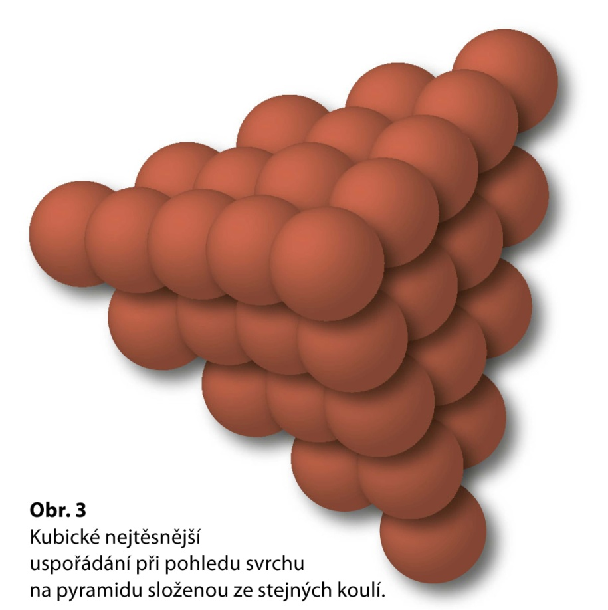
Nejtěsnější uspořádání koulí v Keplerově podání

Slide 28
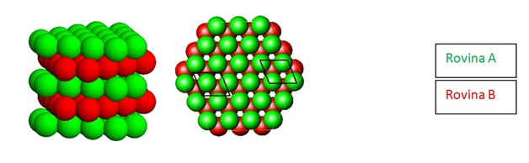
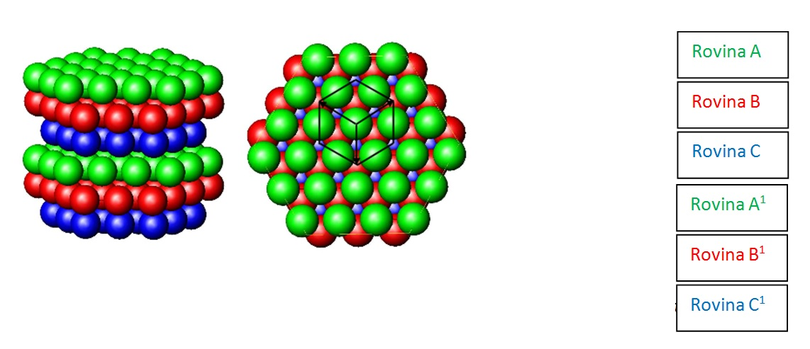
Nejtěsnější uspořádání (tuhých) koulí
ABABAB... (hcp)
ABCABC... (fcc)

Slide 29
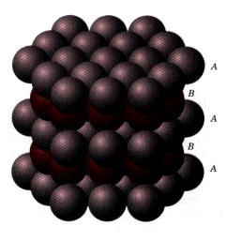
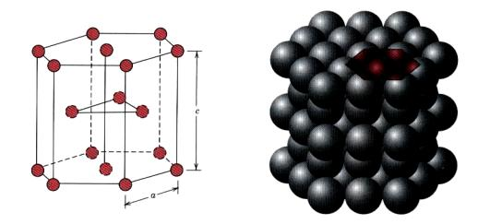
Hexagonální struktura s těsným uspořádáním (hcp)

Slide 30
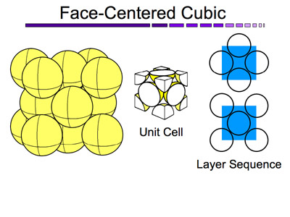
Kubické nejtěsnější uspořádání (plošně centrovaná struktura - fcc)

Slide 31
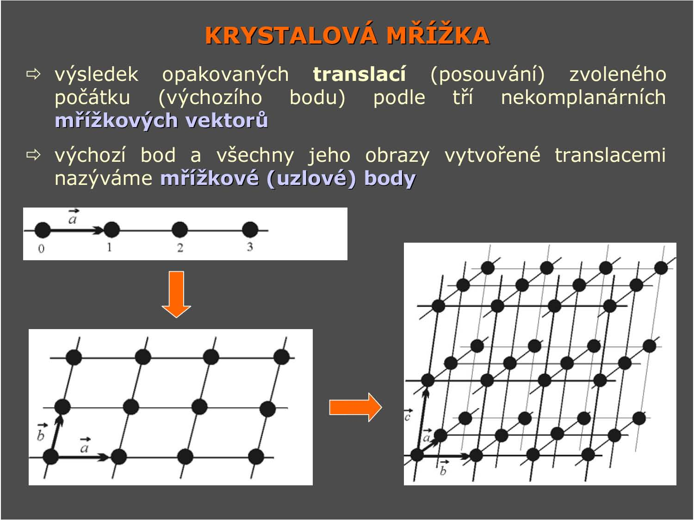

Slide 32
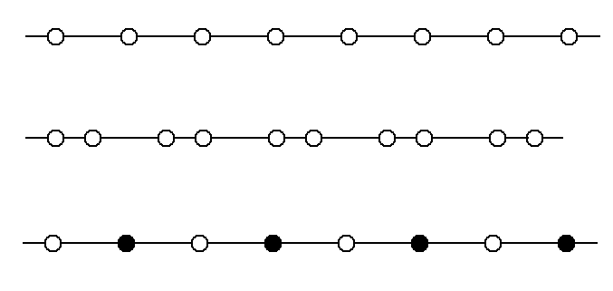
Lineární mřížka (modelová situace)
translační vektor
báze

Slide 33
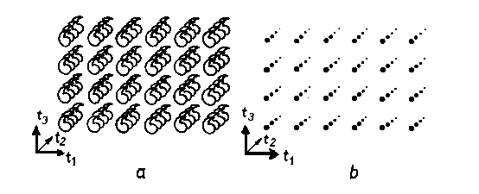
Translační symetrie
a – struktura
b - mříž

Slide 34
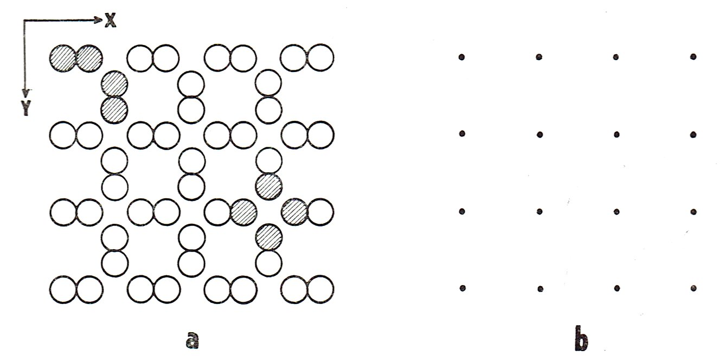
struktura / krystalová mřížka
Kratochvíl B., Jenšovský L: Úvod do krystalochemie. SNTL, Praha 1987.

Slide 35

Volba počátku mříže (2D)

Slide 36

Volba základních translací (2D)
buňka

Slide 37


Primitivní a centrovaná buňka (2D)
PRIMITIVNÍ BUŇKA
- na primitivní buňku
připadá jeden mřížový bod
CENTROVANÁ BUŇKA
a – dvojitá
b - trojitá

Slide 38

Výběr elementární buňky v rovinné mřížce
(2D)
Elementární buňka s nejmenším objemem – primitivní buňka

Slide 39

Primitivní a centrovaná buňka (2D)
primitivní buňka
centrovaná buňka

Slide 40

Shrnutí – buňka mříže
P – primitivní buňka
I – prostorově centrovaná b.
F – plošně centrovaná buňka
A
B bazálně centrované b.
C
Buňka je (uzavřený) rovnoběžnostěn, v jehož vrcholech se nacházejí mřížkové body. Buňka může být prostorově, nebo plošně centrovaná.

Slide 41
Základní prvky symetrie krystalů
střed inverze
rovina souměrnosti (zrcadlení)
n-četná rotační osa symetrie
střed inverze
- ke každému „bodu“ v krystalu s průvodičem R existuje identický „bod“ s průvodičem –R
rovina souměrnosti (m)
- rovina vůči níž jsou obě části krystalové struktury
vzájemným zrcadlovým obrazem
n-četná rotační osa
- otočením o úhel 2π/n se krystal ztotožní sám se sebou

Slide 42
Další prvky symetrie krystalů
n-četná inverzní osa rotace
n-četná šroubová rotační osa symetrie
translační rovina souměrnosti (skluzová rovina)
n-četná inverzní osa rotace
- po rotaci o úhel 2π/n kolem této osy a po následující inverzi splyne krystal sám se sebou
n-četná šroubová osa
- otočení o 2π/n a následující translace o c/n (kde c je nejmenší vzdálenost mezi
uzlovými body ve směru osy)
translační rovina souměrnosti (skluzová rovina)
- krystalová struktura přechází sama v sebe operací zrcadlení a s ní spojenou
translací ve směru rovnoběžném s touto rovinou zrcadlení

Slide 43

Rotační, rotačně inverzní a rotačně reflexní osy
Kraus I., Fiala J.: Elementární fyzika pevných látek. ČVUT, Praha 2017.

Slide 44

Šroubové osy

Slide 45

Bravaisova mřížka
1850: Pojednání o systému bodů pravidelně rozložených na rovině nebo v prostoru
(Mémorie sur les systémes par des points distribués reguliérement sur un
plan ou dans l‘espace. Journal de l‘Ecole Polytechnique.)
August Bravais (1811-1863)
uspořádání nekonečného počtu bodů,
z nichž každý má stejné a stejně orientované okolí
každou mřížku charakterizují její základní buňky – rovnoběžnostěny, které mají ve svých vrcholech uzlové body a splňují Bravaisova kritéria
14 mřížek, 7 skupin (krystalových soustav)
všechny mřížky téže krystalové soustavy mají souměrnost definovanou určitým souborem rotačních a inverzních os

Slide 46
Bravaisovy buňky
Bravaisova pravidla pro výběr základní buňky
Základní buňka musí mít nejvyšší možný počet pravých úhlů nebo stejných úhlů a nejvyšší možný počet stejných hran.
Symetrie základní buňky musí být shodná se symetrií celé mřížky (krystalu).
Při dodržení předchozích podmínek musí být objem základní buňky minimální.
V případě, kdy symetrie nemůže rozhodnout, vybírá se základní buňka, tak aby její hrany byly co nejkratší.
Aby tyto podmínky mohly být splněny, je třeba ve 14 Bravaisových mřížkách volit i základní buňky, které nejsou primitivní:
→ bazálně centrované buňky
→ prostorově centrované buňky
→ plošně centrované buňky

Slide 47



Bravaisovy buňky

Slide 48
Zařazení krystalů do soustav
soustava | minimální souměrnost krystalu
triklinická | osa jednočetná nebo jednočetná inverzní
monoklinická | osa dvojčetná nebo dvojčetná inverzní
rombická | tři dvojčetné osy navzájem kolmé nebo dvě dvojčetné inverzní na sebe kolmé
trigonální | trojčetná osa nebo osa trojčetná inverzní
tetragonální | čtyřčetná osa nebo osa čtyřčetná inverzní
hexagonální | šestičetná osa nebo šestičetná inverzní osa
kubická | čtyři osy trojčetné ve směru tělesových úhlopříček krychle
kubické krystaly – izotropie fyzikálních a mechanických vlastností, krystaly tvaru krychle, oktaedru, tetraedru
trigonální, tetragonální, hexagonální krystaly – anizotropie fyzikálních a mechanických vlastností, krystaly ve tvaru hranolů a jehlanů
triklinické, monoklinické, rombické krystaly – nejvýraznější anizotropie vlastností

Slide 49




Bravaisovy buňky
Kraus I., Fiala J.: Elementární fyzika pevných látek. ČVUT, Praha 2017

Slide 50

Bravaisovy buňky – anglické názvy

Slide 51




Wigner-Seitzova buňka
Wigner-Seitzova
elementární
buňka
W-S buňka pro bcc strukturu
W-S buňka pro fcc strukturu

Slide 52

Millerovy indexy
z
y
x

Slide 53

Millerovy indexy mřížových rovin

Slide 54

Millerovy indexy (roviny)
- příklady rovin v sc

Slide 55


Millerovy indexy (značení směrů)

Slide 56


A ještě několik příkladů značení směrů a rovin...
roviny:
{100}
směry:
{110}
- konkrétní jeden směr: [hkl]
- všechny krystalograficky
ekvivalentní směry: ⟨hkl⟩
{111}

Slide 57

Roviny v h.c.p.

Slide 58



Struktura chloridu sodného
Cl⁻
mřížka fcc
Na⁺
báze
NaCl (a=0,56 nm), LiH (a=0,41 nm),
KCl, PbS, AgBr, MgO, MnO, KBr

Slide 59




Struktura chloridu cesného
prostá kubická mřížka (sc)
CsCl (a=0,41 nm)
CuPd (a=0,29 nm)
CuZn (a= 0,29 nm)
LiHg (a=0,33 nm)
BeCu (a=0,27 nm)
báze

Slide 60


Hexagonální struktura s nejtěsnějším uspořádáním (hcp)*
c/a = 0,633
báze
prostá hexagonální
mřížka
Be (c/a=1,581) Zn (c/a=1,861)
Mg (c/a=1,623) Cd (c/a=1,592)
Ti (c/a=1,586) Zr (c/a=1,594)
*hexagonal close packed

Slide 61



Struktura diamantu
fcc
- dvě struktury fcc vzájemně posunuté o jednu čtvrtinu tělesové úhlopříčky
báze

